Slide 1
第 6 章
®
开放经济:蒙代尔-弗莱明模型与汇率制度

Slide 2
主要内容
⊙ 6.1 资本和产品的国际流动
⊙ 6.2 小型开放经济中的储蓄与投资
⊙ 6.3 汇率
⊙ 6.4 蒙代尔－弗莱明模型
⊙ 6.5 开放经济条件下的宏观经济政策

Slide 3
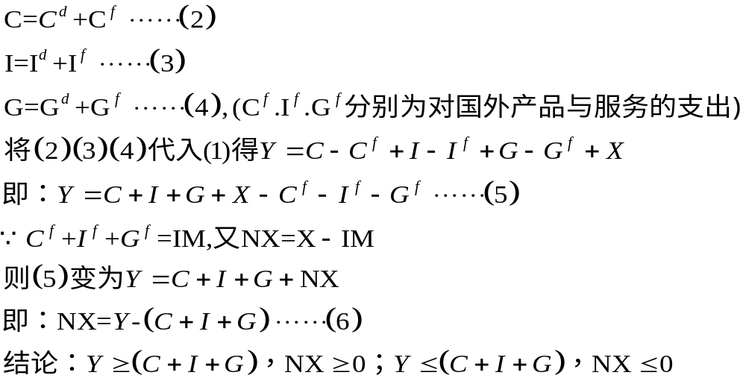
6.1 资本和产品的国际流动
⊙净出口的作用
将一个开放的产出Y分解如下：Y=Cd +Id + Gd+ X

Slide 4
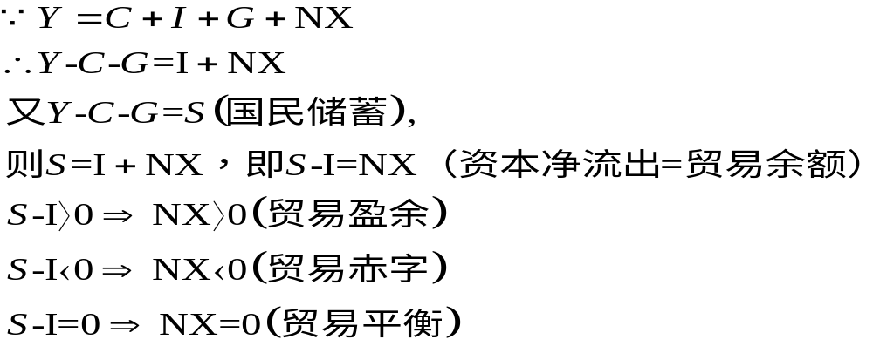
6.1 资本和产品的国际流动
⊙国际资本流动和贸易余额
★为资本积累融资的国际资金流动和产品与服务的国际流动是一枚硬币的两面。
★资本的国际流动可以采取多种形式

Slide 5
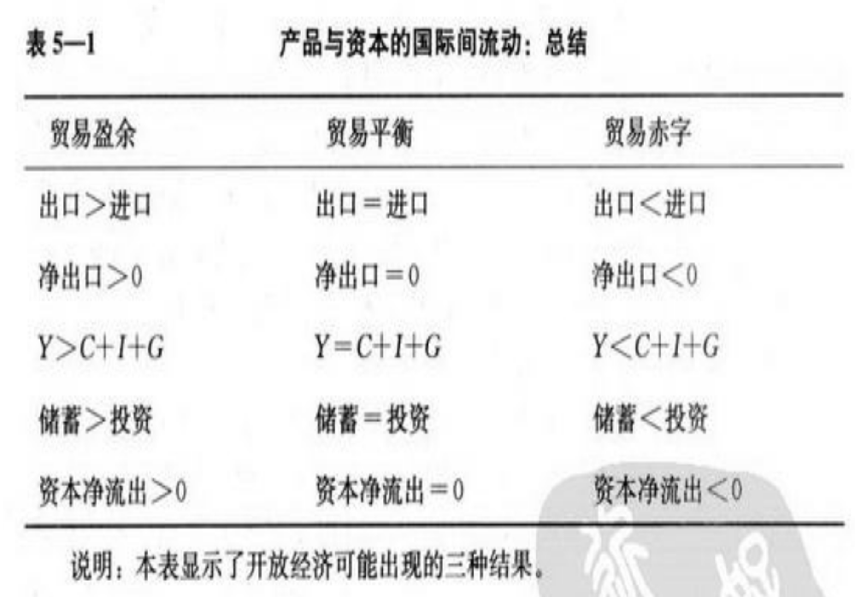

Slide 6
6.2小型开放经济中的储蓄与投资
⊙资本的流动性与世界利率
★小型开放经济假设：是指这个经济是世界市场的一小部分，从而，其本身对世界利率的影响微不足道。
★完全资本流动假设：无限制、无成本、无风险
★结论：r=r*,世界利率决定了小型开放经济中的利率
★世界储蓄与世界投资的均衡决定了世界利率
★小型开放经济把世界利率作为一个给定的外生变量。

Slide 7
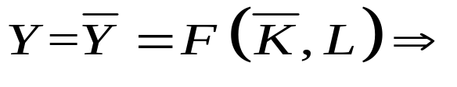


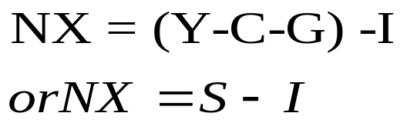

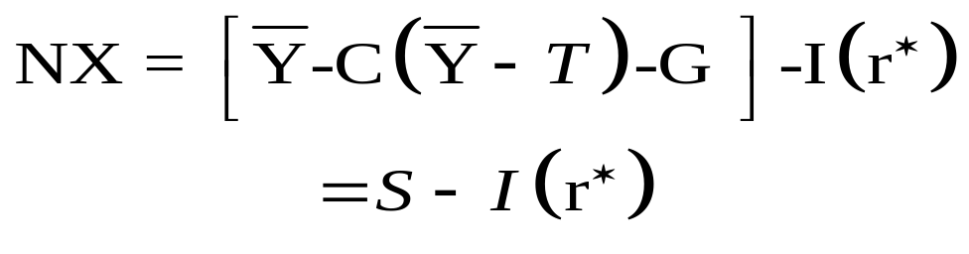
6.2小型开放经济中的储蓄与投资
⊙模型
★推导
经济体的产出 Y 由既定的生产要素和生产函数决定。
消费与可支配收入 (Y - T)正相关。
投资与实际利率负相关。
国民收入恒等式由储蓄和投资表达。
假定国内利率=世界利率r*：
这一模型暗示贸易余额决定于世界利率水平下的储蓄与投资差额

Slide 8
★结论：
∗ 储蓄取决于财政政策：降低政府购买G或提高税 收T都增加了国民储蓄。投资取决于世界实际利率r* ：高利率使一些投资项目无利可图。
∗ 贸易余额也取决于这些变量。
实际利率r
贸易盈余
NX
世界利率
r*
经济封闭时的利率
I（r）
S
投资，储蓄，I，S

Slide 9
6.2小型开放经济中的储蓄与投资
⊙政策如何影响贸易余额
假定经济始于平衡的贸易，即在世界利率水平下，I= S, NX =0，我们将利用上述模型预测一下政府政策对国内外的影响。
★ 国内的财政政策
首先考虑如果政府通过增加政府购买扩大国内支出，小型开放经济会发生什么变动。G的增加减少了国民储蓄。
同样的逻辑适用于税收的减少，税收的减少导致公共储蓄的直接减少，虽然增加了私人储蓄，但对整个国民储蓄而言，却是减少。

Slide 10
S'
NX = (Y - C(Y - T) – G ) - I (r*)
实际
利率 r
S
NX = S- I (r*)
财政扩张减少了储蓄
I > S.最终导致贸易赤字,
r*
NX
I(r)
投资，储蓄 I, S

Slide 11
★ 国外的财政政策
当外国政府增加政府购买时，如果这些国家是世界经济中的一大部分，它们增加政府购买就减少了世界储蓄，并引起世界利率上升。世界利率上升会提高借贷的成本，从而减少我们小型开放经济中的投资。
实际
利率 r
S
世界利率上升,减少了投资
S > I，并引起贸易盈余
r₂*
NX
r₁*
I(r)
投资，储蓄, I, S

Slide 12
★投资需求的移动
投资需求增加，投资曲线向外移动引起贸易赤字。
投资需求减少，投资曲线向左移动引起贸易盈余。
这里, I > S, 意味着政府需
从国外借贷，从而引起贸
易赤字。
实际
利率 r
S
r₁*
I(r)₂
NX
I(r)₁
投资，储蓄, I, S

Slide 13
6.2小型开放经济中的储蓄与投资
⊙评价经济政策
★ 资本净流出（S－I）总可以通过考察经济政策对国内储蓄和国内投资的影响来找出它对贸易余额的影响。增加投资或减少储蓄的政策往往会引起贸易赤字，而减少投资或增加储蓄的政策往往会引起贸易盈余。
★ 在一个开放经济中，当一个国家有贸易赤字时，可能是其低储蓄的反应，低储蓄引起贸易赤字以及外债增加，而外债最终是必须偿还的。现期的高消费引起未来的低消费，这意味着，子孙后代要承担低国民储蓄的负担。贸易赤字并不总是代表经济弊病。有时要用国外贷款来为高水平的投资融资，在这些情况下，贸易赤字是一个经济发展的信号。

Slide 14

6.3 汇率
⊙名义与实际汇率
★名义汇率：是两个国家通货的相对价格。
名义汇率是一个国家的货币折算成另一个国家货币的比率。表示的是两个国家货币之间的互换关系。
★实际汇率：是两国产品的相对价格。
我们按什么比率用一国的产品交换另一国的产品。实际汇率有时称为贸易条件。
实际汇率由两国的名义汇率和相对价格水平计算得出。 如果实际汇率水平高, 则国外物品价格便宜而国内物品价格相对昂贵；反之，如果实际汇率水平低, 则国外物品价格相对昂贵, 国内物品价格相对便宜。

Slide 15
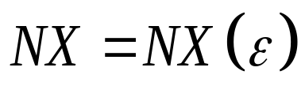


6.3 汇率
⊙实际汇率和贸易余额
净出口是实际汇率的函数。
0
NX
贸易余额与实际汇率之间的负相关关系

Slide 16
6.3 汇率
⊙实际汇率的决定因素
★实际汇率与净出口相关：当实际汇率水平较低时, 国内物品相对于国外物品价格相对便宜，净出口较多。
★贸易余额（净出口）必须等于资本净流出，资本净流出又必须等于储蓄减去投资。储蓄由消费函数和财政政策确定；投资由投资函数和世界利率确定。

Slide 17
实际汇率, ε
S-I
均衡实际汇率
NX(ε)
净出口, NX

Slide 18
6.3 汇率
⊙政策如何影响实际汇率
★国内的财政政策
S₂ - I
本国扩张性财政政策, 如增加政府支出 G 或减税T, 将减少储蓄。
ε
S₁- I
ε₂
储蓄的减少直接导致本币供给的减少, 从S₁-I 到 S₂-I。这一转变使实际汇率从 e₁ 升至 e₂。
ε₁
NX(ε)
NX₂
NX₁
NX

Slide 19
6.3 汇率
★国外的财政政策
S - I(r₁*)
国外扩张性财政政策 将减少世界储蓄 使世界利率从 r₁* 升至 r₂*。
ε
S - I (r₂*)
世界利率的上升会减少国内投资， 从而增加本币的供给
ε₁
ε₂
相应地，均衡实际汇率也从 e1 降至e2。
NX(ε)
NX₁
NX₂
NX

Slide 20
6.3 汇率
★投资需求的移动
S - I₂
S - I₁
ε
本国投资需求由I₁增加至 I_{2，}投资增加减少了美元供给从S - I₁ 到 S - I_{2，}实际汇率由 e₁ 升至e_{2。}
ε₂
ε₁
NX(ε)
NX₂
NX₁
NX

Slide 21
6.3 汇率
⊙贸易政策的效应
S-I
ε
无论是通过对外国进口品征税（关税）或限制可以进口的产品与服务量（配额）。
保护主义政策增加了净出口需求
ε1
NX (ε)2
ε2
NX (ε)1
0
NX1=NX2
NX

Slide 22
★保护主义贸易政策并不影响贸易余额。
∗ 国内产品物价相对于国外产品上升
∗ 汇率升值抵消了直接由于贸易限制而增加的净出口
∗ 保护主义政策既减少了进口量又减少了出口量
∗ 总贸易量的这种下降是经济学家几乎总是反对保护主义政策的原因

Slide 23
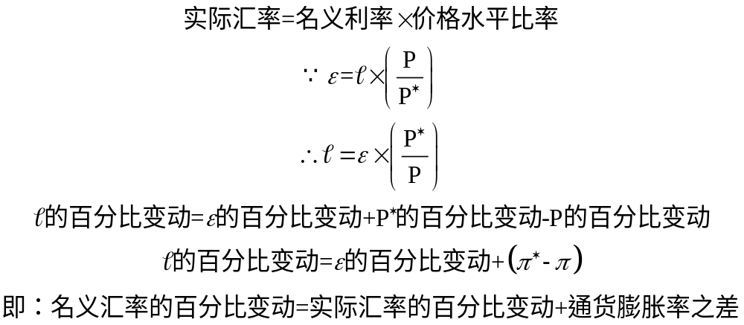
6.3 汇率
⊙名义汇率的决定因素
货币政策影响名义汇率

Slide 24
6.3 汇率
⊙购买力平价
★定义:
∗ 相同产品在所有国家都应以相同价格（通货调整之后）出售 的理论.
∗ 经过名义汇率调整可以使所有国家的一篮子物品的价格相等.
★理由: 套利, 单一价格规则
★这就是经济学上著名一价定律假说
∗该定律说明同样的产品在同一时间在不同地方不能以不同的物价出售。
∗一价定律运用于国际市场则被称为购买力平价。在没有运输费用和官方贸易壁垒，交易费用为零的自由竞争市场上，一件相同商品在不同国家出售，如果以同一种货币计价，其价格应是相等的。

Slide 25
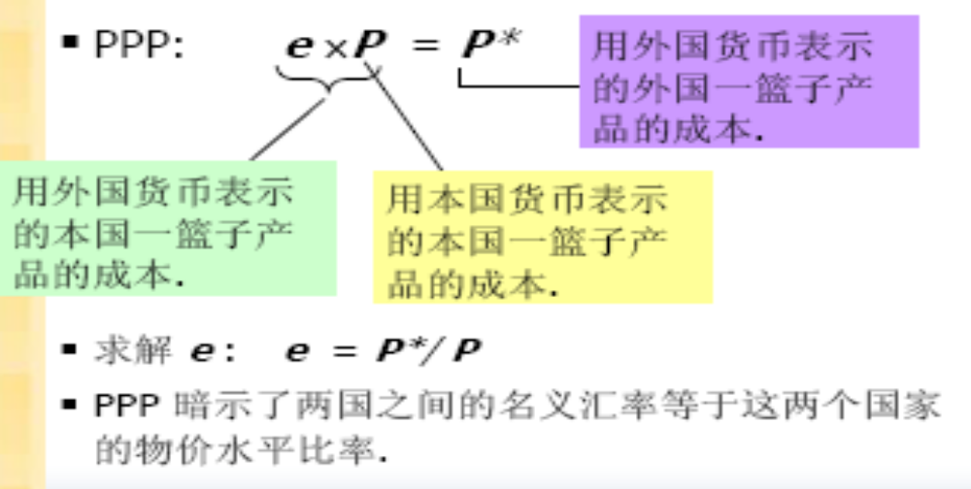
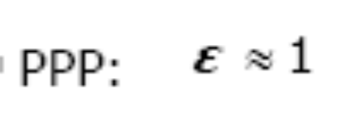
我们可以用关于实际汇率的模型解释购买力平价学说。

Slide 26
如下图，在使各国之间购买力相等的实际汇率下，净出口曲线极为平坦：实际汇率任何微小的变动都会引起净出口的大幅度变动。这种净出口的极端敏感性保证了均衡的实际利率总是接近于确保购买力平价的水平。
实际汇率, ε
S-I
NX(ε)
净出口, NX

Slide 27
6.3 汇率
★购买力平价有两个重要的含义：
∗由于净出口曲线是平坦的，所以，储蓄或投资的变动并不影响实际或名义汇率；
∗由于实际汇率是固定的，所以，名义汇率的所有变动都源于物价水平的变动。
★购买力平价并没有对世界提供一个完全准确的描述：
∗许多产品是不可贸易的；
∗存在交易成本、运输费用和贸易壁垒。
★但它的基本逻辑有许多适应性：实际汇率离购买力平价预测的水平越远，对个人从事国际产品套利交易的刺激就越大。

Slide 28
6.4蒙代尔-弗莱明模型
蒙代尔-弗莱明模型是IS-LM 模型的近亲，二者皆强调产品市场与货币市场的相互作用。二者都反映了价格水平被固定下的短期总收入波动。但前者假定了一个存在国际贸易和金融的开放经济; 而IS-LM 假设了一个封闭经济。

Slide 29
6.4蒙代尔-弗莱明模型
⊙关键假设
★小型开放经济假设：是指这个经济是世界市场的一小部分，从而，其本身对世界利率的影响微不足道。
★完全资本流动假设：无限制、无成本、无风险
★r=r*这个方程代表着一个假设：资本的国际流动之迅速足以使国内利率等于国际利率。

Slide 30

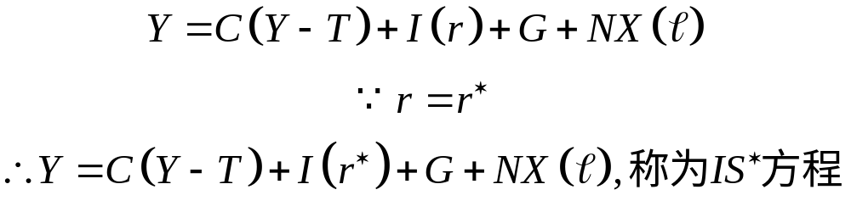
6.4蒙代尔-弗莱明模型
⊙产品市场与 曲线

Slide 31
汇率e定义为每一单位国内通货所能换到的外国通货量。间接标价法。
支出，E
(b) 凯恩斯交叉
实际支出
3.使计划支出 向下移动
计划支出
4.以及减少收入
1.汇率上升
45⁰
Y₂
Y₁
收入，产出，Y
汇率e
汇率e
2.减少了净出口
e₂
5、IS曲线概括了产品市场均衡时的这些变动
e₂
e₁
e₁
ΔNX
IS*
NX(e₂)
NX(e₁)
净出口，NX
Y₂
Y₁
收入，产出，Y
(a) 净出口曲线
(c) IS*曲线

Slide 32


6.4蒙代尔-弗莱明模型
⊙货币市场与LM*曲线
★ 蒙代尔－弗莱明模型用与IS－LM模型相似的一个方程式来M/P=L(r,Y)代表货币市场，只是增加了国内利率等于世界利率的假设。
★推导
∗ M/P等于需求L(r,Y)
∗货币供给M是由中央银行控制的外生变量，物价水平也是外生固定的。
∗利率现在等于世界利率r^{*，即}
M/P=L(r*,Y)为
∗用垂直的LM*曲线用图形表示这个方程式M/P=L(r*,Y)
∗ LM*曲线之所以垂直的是因为汇率并没有进入LM*方程式

Slide 33
利率，r
2.以及世界利率r*
LM
r=r*
(a) LM曲线
1.货币市场均衡条件
收入，产出，Y
汇率，e
LM*
3.决定了收入水平
(b) LM*曲线
收入，产出，Y

Slide 34
⊙蒙代尔-弗莱明模型
Y=C(Y-T)+I(r*)+G+NX(e) IS*曲线
M/P=L(r*,Y) LM*曲线
LM*
e
交点表示产品市场与货币市场都达到均衡时的汇率与收入水平。
均衡汇率
均衡收入
IS*
收入，产出，Y

Slide 35
6.5 小型开放经济
⊙浮动汇率的小型开放经济
★财政政策
e
LM*
∗ 图示
1.扩张性财政政策使IS*曲线向右移动
2.这引起汇率上升
3.并使收入不变
IS₁*
浮动汇率下的货币扩张
Y

Slide 36
∗ 结论
在资本完全流动的小国开放经济中，财政政策对实际GDP没有任何影响。
∗ 挤出效应（“Crowding out”）
封闭经济中扩张性财政政策通过提高利率挤出了投资。小国开放经济中扩张性财政政策通过提高汇率挤出了净出口。

Slide 37
6.5 小型开放经济
★货币政策
LM₁*
LM₂*
e
1.货币扩张使LM*曲线向右移动
2.这引起汇率下降
3.以及收入增加
IS*
Y
浮动汇率下的货币扩张

Slide 38
∗ 结论
货币政策通过影响总需求的一个或者更多个组成因素来影响总产出:
封闭经济中: ↑M ⇒ ↓r ⇒ ↑I ⇒ ↑Y
而小型开放经济: ↑M ⇒ ↓e ⇒ ↑NX ⇒ ↑Y
扩张性的货币政策不能提高世界总需求, 仅仅使得需求从国外向国内转移。因此，国内收入和就业的提高是以国外的损失为代价的。

Slide 39
6.5 小型开放经济
★贸易政策
∗ 假设政府通过实行进口配额或关税来减少对进口产品的需求。总收入和汇率会发生什么变动呢？

Slide 40
e
1.贸易限制使NX曲线向外移动
NX₂*
NX₁*
净出口曲线的移动
NX

Slide 41
e
LM*
3.汇率上升
2. 使IS*曲线向外移动
IS₂*
4.收入不变
IS₁*
Y
经济均衡的变动

Slide 42
∗ 结论
（1）进口限制不能减少贸易赤字
（2）即使NX 没有变化, 贸易量减少了:
贸易限制减少进口
汇率升值减少出口
（3）更少的贸易量意味着更少的“贸易所得”
对特定产品的进口限制保护了本国该产业的就业，但是降低了出口部门的就业。因此，进口限制无法提高总就业率。
（4）更糟糕的是，进口限制导致部门转移造成摩擦性失业。

Slide 43
6.5 小型开放经济
⊙固定汇率的小型开放经济
★固定汇率制度是如何运行的？
e
LM₁*
LM₂*
均衡汇率
固定汇率
IS*
均衡汇率大于固定汇率
Y

Slide 44
汇率，e
LM₂*
LM₁*
固定汇率
均衡汇率
IS*
收入，产出，Y
均衡汇率小于固定汇率

Slide 45
∗ 解析
（1）固定汇率体系固定的是名义汇率。能否固定实际汇率取决于长期还是短期。
（2）长期内，当价格具有伸缩性，即使名义汇率是固定的，实际汇率也可以波动。
（3）固定名义汇率政策并不影响实际变量，包括实际汇率。固定名义汇率只影响货币供给和物价水平。
（4）在金本位时代，套利者的国际黄金转运是调整货币供给和稳定汇率的自动机制。

Slide 46
★财政政策
e
LM₁*
LM₂*
3.引起LM*曲线的移动
2.财政扩张使IS*曲线向右移动
1.实际固定汇率
IS₂*
4.增加了收入
IS₁*
Y₁
Y₂
Y
固定汇率下的财政扩张

Slide 47
★货币政策
e
LM*
固定汇率
IS*
Y
固定汇率下的货币扩张

Slide 48
★贸易政策
e
LM₁*
LM₂*
3.使LM*曲线移动
2.贸易限制使IS*曲线向右移动
1.在固定汇率之下
IS₂*
4.收入增加
IS₁*
Y₁
Y₂
Y
固定汇率下的贸易限制

Slide 49
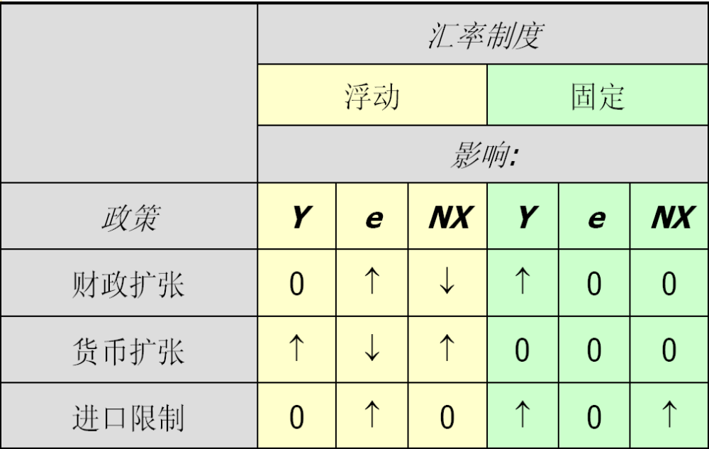
⊙蒙代尔－弗莱明模型中的政策：总结

Slide 50
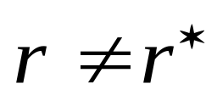
6.6 利率差与国际资本流动
⊙国家风险与汇率预期
★
这里有两个原因：
∗国家风险
∗汇率预期

Slide 51
6.6 利率差与国际资本流动
⊙蒙代尔－弗莱明模型中的利率差
★假定小型开放经济中的利率是由世界利率加一个风险贴水θ所决定的：r=r*+θ
这样可以把风险贴水作为外生的。
★ Y=C(Y-T)+I(r*+θ)+G+NX(e) IS*曲线
M/P=L(r*+θ,Y) LM*曲线
★现在假定政治动乱引起一国的风险贴水上升。最直接的影响是国内利率r上升。较高的利率又有两种影响：
∗ IS*曲线向左移动。
∗ LM*曲线向右移动。
这两种移动引起收入增加和通货贬值

Slide 52
汇率，e
LM₁*
LM₂*
2.同时LM*曲线向移动
1.当风险贴水增加，利率上升时，IS*曲线向左移动
3.这引起通货贬值
IS₁*
IS₂*
收入，产出，Y
风险贴水的增加

Slide 53
★ θ增加的效应
∗ e的降低是直观上的
国家风险的加大和预期的通货贬值使得持有该国货币变得不那么有吸引力。
∗ 注意: 预期的货币贬值是自我实现的
Y增加，因为货币贬值导致的NX增加大于r提高带来的I减少。但是，这种收入增加实际上可能不会出现。原因是：
（1）中央银行可能想避免本国通货的大幅度贬值，从而可能通过减少货币供给对此作出反应。
（2）国内通货贬值会突然提高进口产品的价格，导致物价水平的上升。
（3）当某个事件提高了一国的风险贴水时，本国居民对同一事件的反应可能是增加他们持有货币的数量（对于任何给定收入与利率），因为货币是最安全的资产。也就减少了货币供给。
所有这三种变动都会使LM*曲线向左移动，它减缓了汇率的下降，但也会压低收入。

Slide 54

6.7 汇率应该浮动还是固定？
⊙不同观点
支持固定的观点
支持浮动的观点
1)避免不确定性, 使得国际
贸易更加便利。
2)规范货币政策，以防止过度
货币增长和恶性通货膨胀。
允许货币政策的调整
来达到某些既定的目
标(如稳定的增长，
低通货膨胀等等)。
反对固定的观点
货币政策的唯一目标是维持宣称
汇率水平。
2) 可能引起收入和就业的更大波动
反对浮动的观点
更多投机和预期的波动性

Slide 55
6.7 汇率应该浮动还是固定？
⊙投机性攻击、货币局制度与美元化
★投机性阻击（speculative attack)：使投机者对固定汇率无法维持的直觉发生变化。
★货币局（currency board）：是通过法律规定的基础货币有100%外汇储备支持的一种严格的固定汇率制度。在货币局制度下，货币发行规定本币对某一外汇的汇率，并在该汇率上与公众完成与指定外币的任何数量的兑换。
★美元化（dollarization）：一国政府让美元取代本国货币在本国行使货币职能，并最终自动放弃货币或金融主权。

Slide 56
6.7 汇率应该浮动还是固定？
⊙不可能三角形
资本自由流动
选项 1:
美国
选项 2:
香港
货币政策独立
固定汇率
选项 3:
中国

Slide 57
6.7 汇率应该浮动还是固定？
★不可能三角：一个国家不可能同时实现资本流动自由，货币政策的独立性和汇率的稳定性。
也就是说，一个国家只能拥有其中两项，而不能同时拥有三项。如果一个国家想允许资本流动，又要求拥有独立的货币政策，那么就难以保持汇率稳定。如果要求汇率稳定和资本流动，就必须放弃独立的货币政策。

Slide 58
6.8 价格水平变动的蒙代尔-弗莱明模型
⊙把蒙代尔－弗莱明模型写为：
IS*: Y=C(Y-T) + I(r*) + G + NX(e)
LM*: M/P=L (r*,Y)

Slide 59
6.8 价格水平变动的蒙代尔-弗莱明模型
P
4.AD*曲线总结了P与Y之间的关系
P₁
P₂
AD
Y₁
Y₂
Y
（b）总需求曲线

Slide 60
6.8 价格水平变动的蒙代尔-弗莱明模型
⊙小国开放经济的长期与短期均衡
LM*
LM*'
两图中的点K显示的是凯恩斯假设下价格固定于P₁时的均衡。
两图中的点C显示的是古典假设下价格调整维持自然产出Y时的均衡。
e₁
K
e₂
C
IS*
P
Y
P₁
K
SRAS₁
SRAS₂
P₂
C
AD
Y

Slide 61
本章小结
∗ 净出口是出口量与进口量之差，净资本流出额等于本国购买国外资产的数量—外国购买本国资产的数量，贸易余额 NX = S - I 净资本流出额。
∗ 任何一种政策对储蓄与投资的影响都可以通过考察它对贸易余额的影响来确定。
  ∗ 名义汇率是一国的货币可以兑换的其他国家货币的数量。
  实际汇率是一国的产出可以兑换的其他国家产出的数量。 实际汇率等于名义汇率乘以两国的价格之比。
∗ 对于给定的实际汇率水平，名义汇率的变动百分比与外国 和本国的通胀率之差相等。

Slide 62
本章小结
∗ 蒙代尔－弗莱明模型是 小型开放经济的IS-LM模型。可用 来演示政策和外部冲击如何影响收入和汇率。
∗ 财政政策（进口限制的贸易政策）在固定汇率下影响收入 在浮动汇率下不影响收入。货币政策在浮动汇率下影响收入，在固定汇率下不影响收入。
∗ 利率差的存在是由于政治经济风险或者汇率变动，风险贴水增加提高了本国利率，使得本国汇率贬值。
∗ 浮动汇率下，货币政策可以达到除了维持汇率稳定之外的其他目的，固定汇率减少了国际交易的不确定性。
∗ 不可能三角说明一个国家不可能同时实现资本流动自由，货币政策的独立性和汇率的稳定性。

